Slide 1
Simak unud
Sistem Informasi Akademik Universitas Udayana

Slide 2








Bahasa & teknologi yang digunakan

Slide 3
01 mahasiswa
03 admin
02 dosen
Mahasiswa di Univesitas Udayana
Pengelola website
entitas
Dosen di Universitas Udayana

Slide 4
01. Mahasiswa
- Registrasi
- Login
- Melihat profil
- Mengedit profil
- Mengakses daftar mahasiswa
- Mengakses daftar dosen
- Mendaftar suatu kelas
- Mengakses daftar mahasiswa di suatu kelas
- Mengakses daftar bimbingan PA

Slide 5
02. DOsen
- Login
- Melihat profil
- Mengedit profil
- Mengakses daftar mahasiswa
- Mengakses daftar dosen
- Mengakses daftar mahasiswa di suatu kelas
- Mengakses daftar bimbingan PA
- Membuat kelas
- Mengedit kelas
- Menghapus kelas

Slide 6
03. ADMIN
- Registrasi Dosen dan Admin
- Login
- Melihat Profil
- Mengedit Profil
- Mengakses dan Mengedit Daftar Mahasiswa
- Mengakses dan Mengedit Daftar Dosen
- Mengupdate Status Dosen dan Mahasiswa
- Mengakses Daftar Bimbingan PA

Slide 7
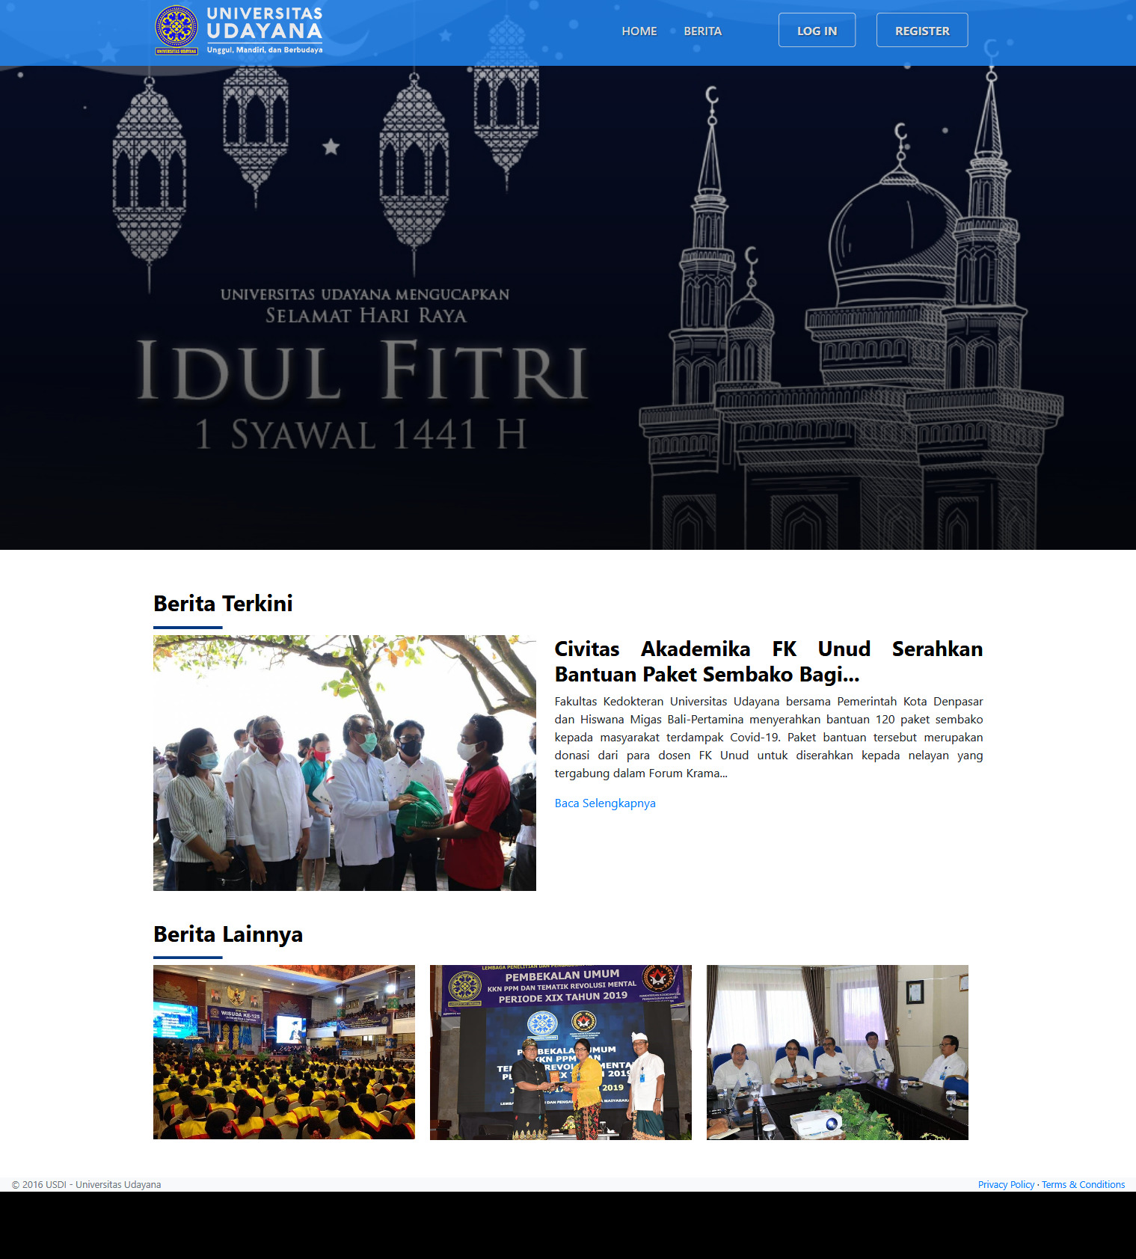
Landing page simak unud
Landing Page adalah halaman utama saat entitas ingin masuk ke SIMAK UNUD.
Pada halaman terdapat berbagai jenis berita terkini yang sedang terjadi di Universitas Udayana.

Slide 8
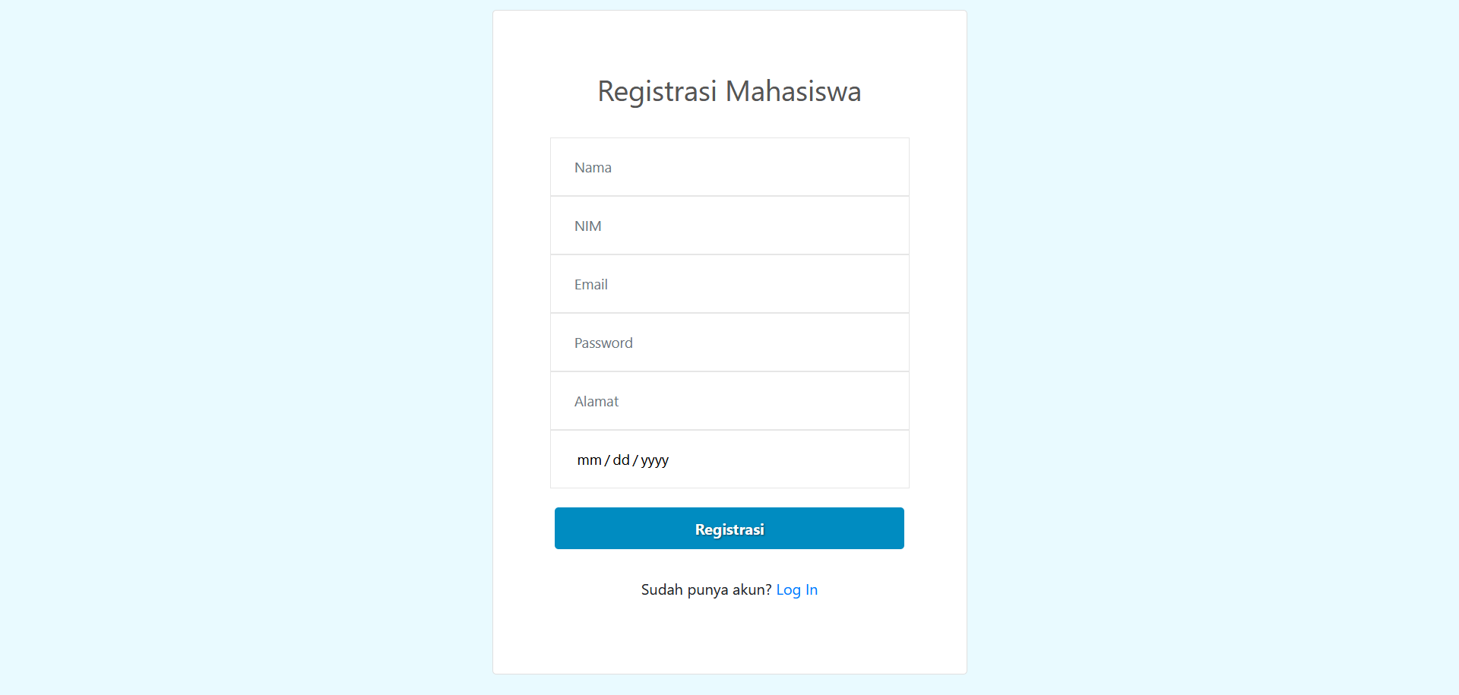
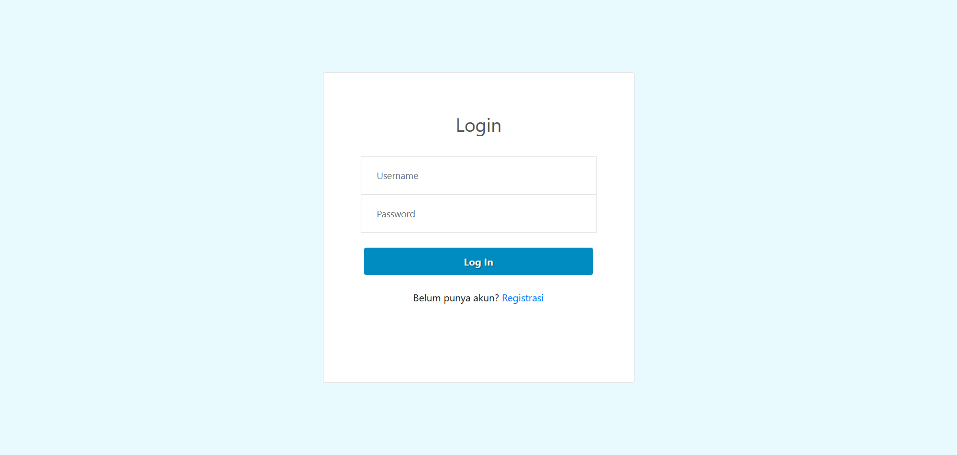
Login & Registrasi Mahasiwa
Halaman login adalah halaman yang bisa diakses oleh semua entitas untuk masuk ke SIMAK UNUD.
Masing-masing role akan memdapat tampilan menu yang berbeda-beda setelah login.
Jika mahasiswa belum memiliki akun akan diarahkan ke halaman registrasi mahasiswa untuk membuat akun sebagai mahasiswa.

Slide 9
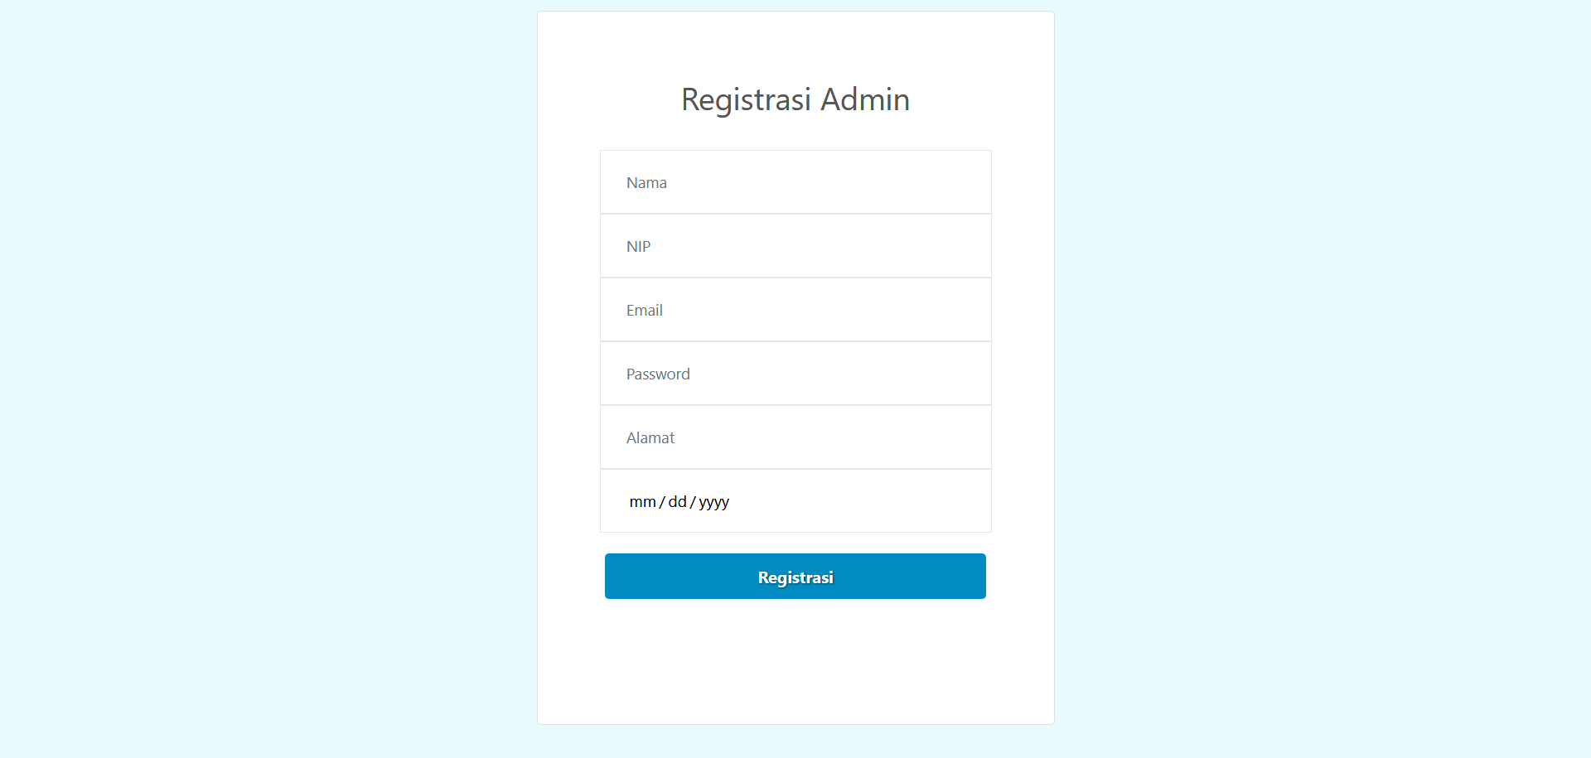
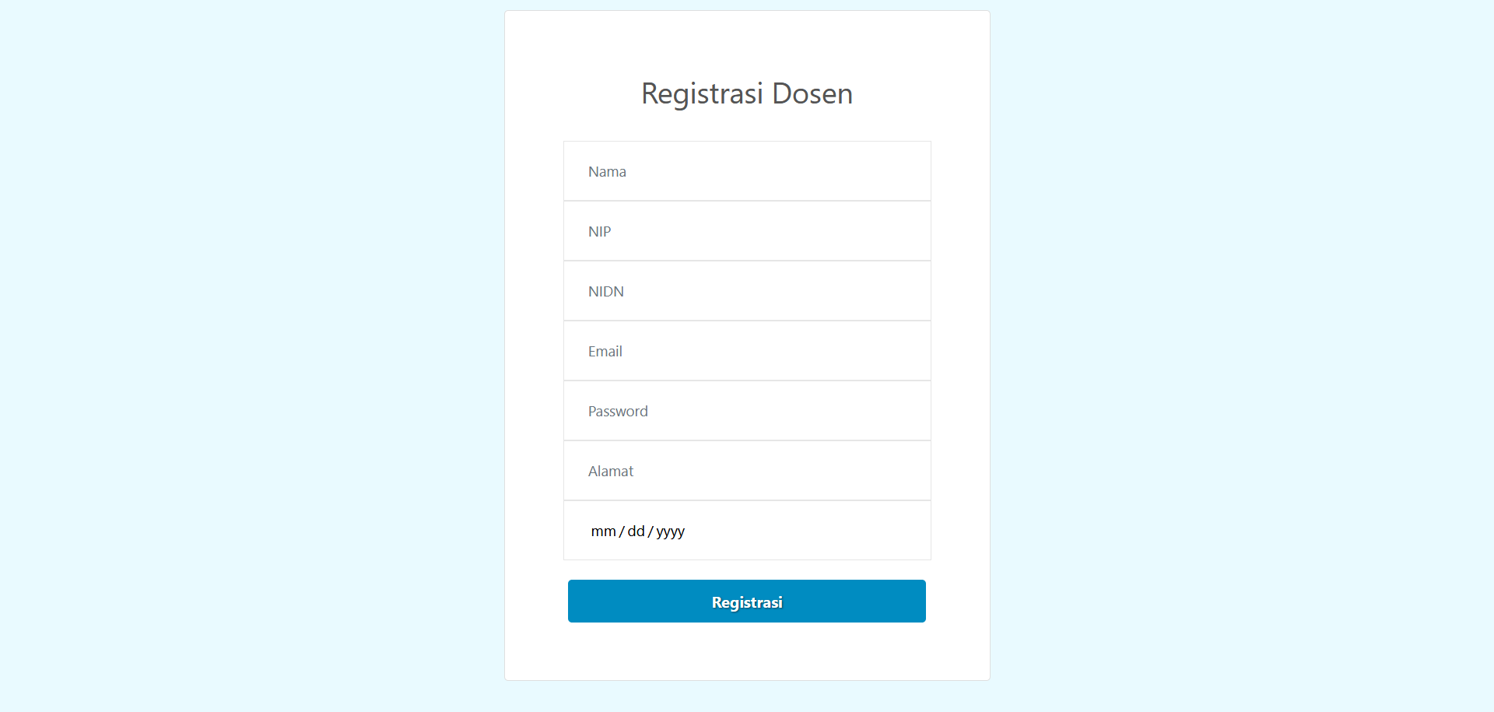
Login & Registrasi DOSEN DAN ADMIN
Halaman registrasi dosen dan admin adalah halaman yang bersifat private.
Hanya admin yang dapat mendaftarkan admin lain dan dosen pada halaman registrasi yang tersedia pada dashboard admin.

Slide 10
01.
Fitur Untuk Mahasiswa

Slide 11
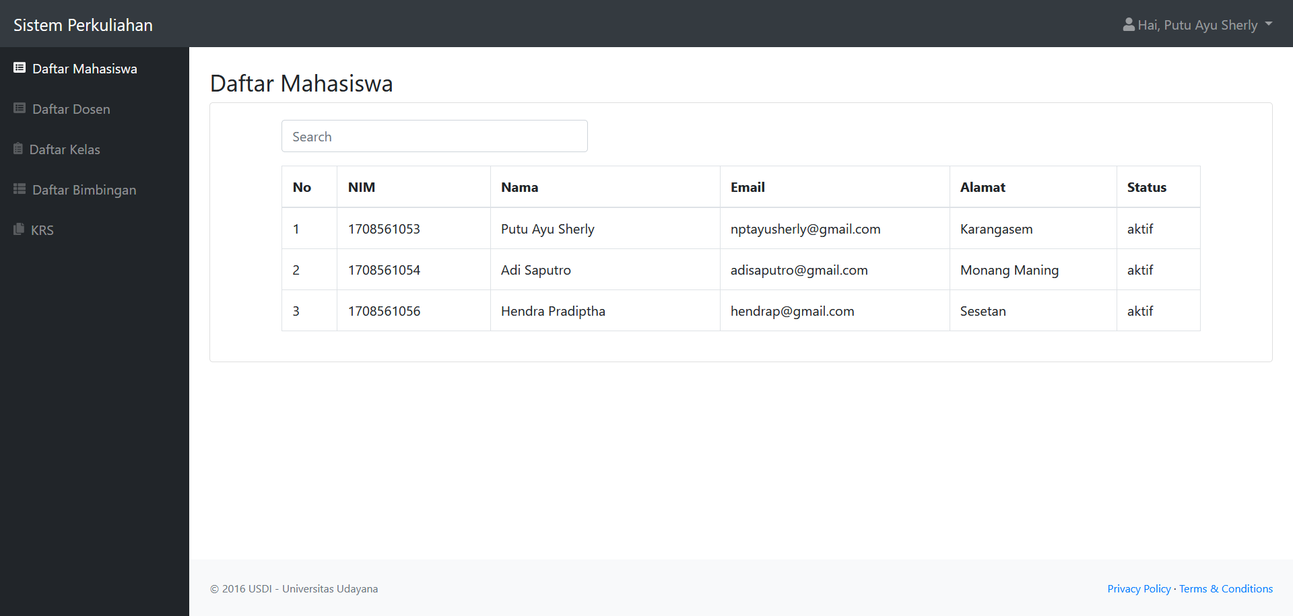
Mengakses Daftar Mahasiswa
Pada halaman ini mahasiswa dapat melihat daftar mahasiswa.
Adapun informasi yang terdapat pada halaman ini meliputi NIM, Nama, Email, Alamat dan Status untuk setiap mahasiswa.
Mahasiswa juga dapat melakukan pencarian untuk mengetahui lebih cepat data mahasiswa yang ingin dilihat.

Slide 12

Mengakses Daftar Dosen
Pada halaman ini mahasiswa dapat melihat informasi yang berkaitan dengan dosen, seperti NIP, NIDN, Nama Dosen, Email, dan Status.

Slide 13
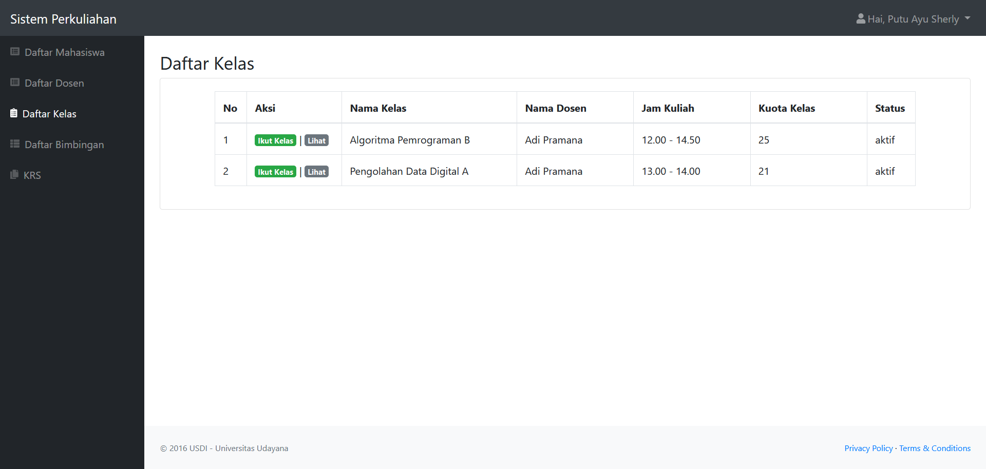
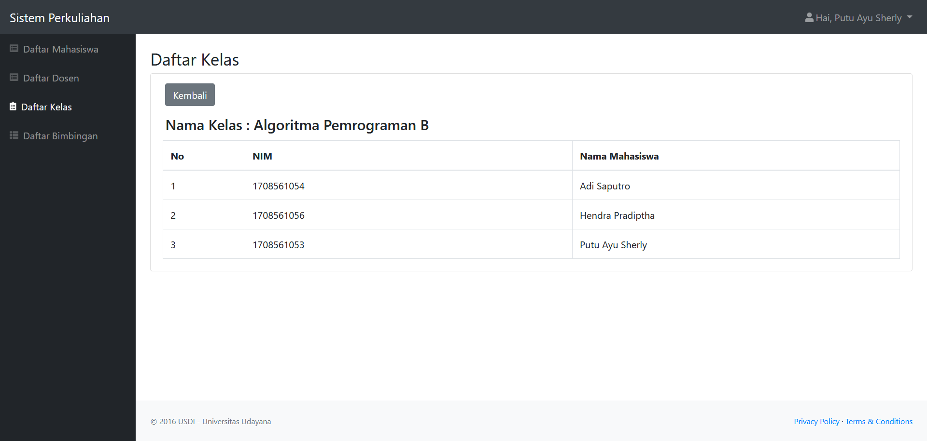
Mengakses Daftar Kelas Matakuliah
Mahasiswa dapat melihat peserta dalam suatu kelas Matakuliah dengan menekan tombol “lihat” dan beberapa kelas Matakuliah yang tersedia.
Mahasiswa juga bisa mendaftarkan dirinya ke suatu kelas Matakuliah yang dipilihnya dengan menekan tombol “Ikut kelas”.

Slide 14
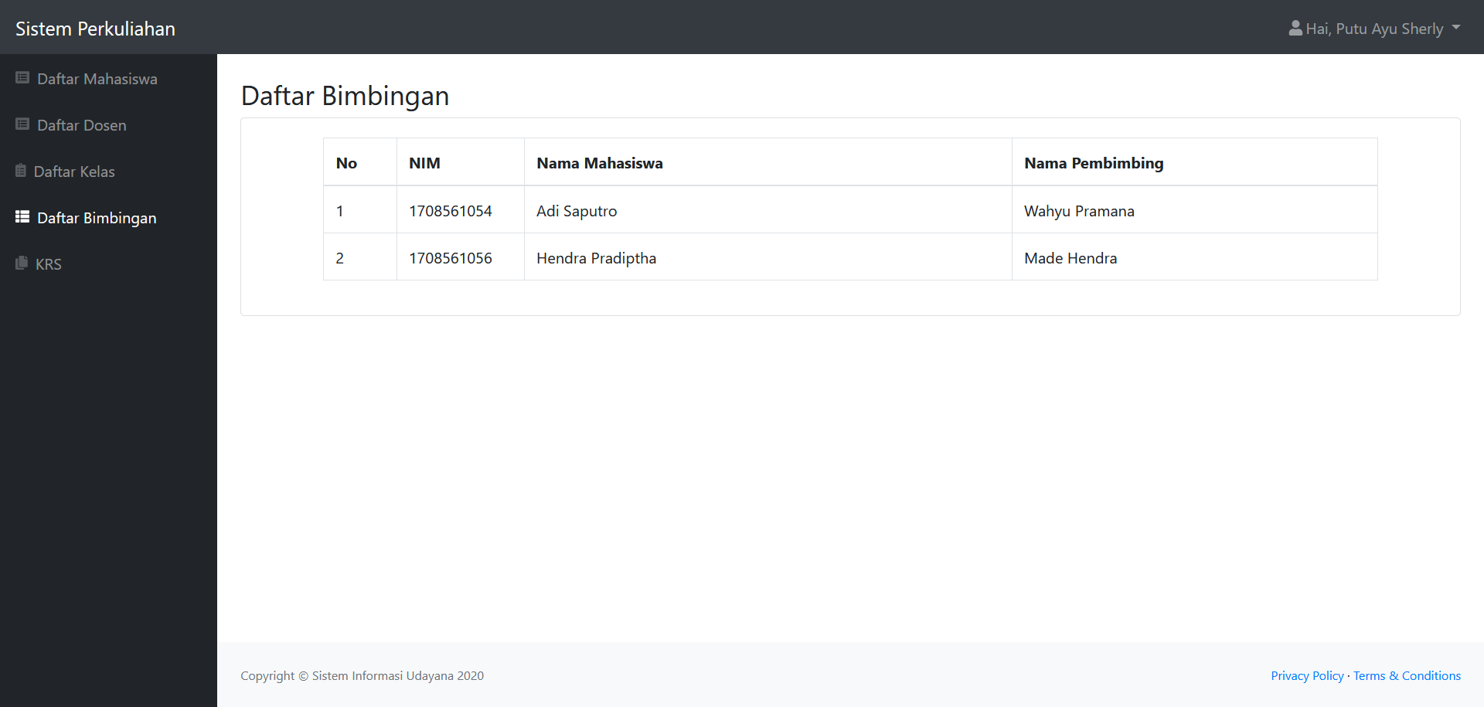
Mengakses Daftar Bimbingan PA
Mahasiswa dapat melihat daftar bimbingan PA dengan informasi nama pembimbing dan nama mahasiswa.

Slide 15
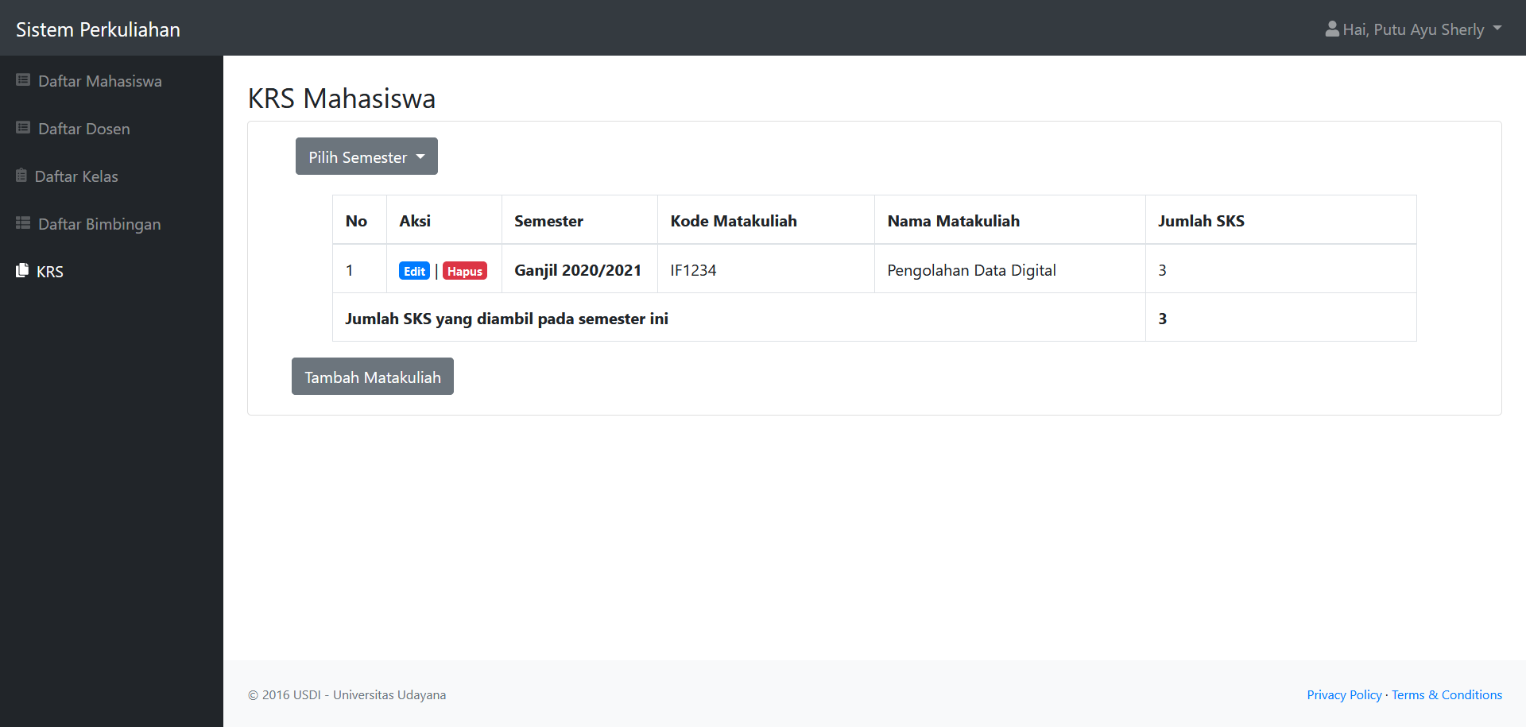
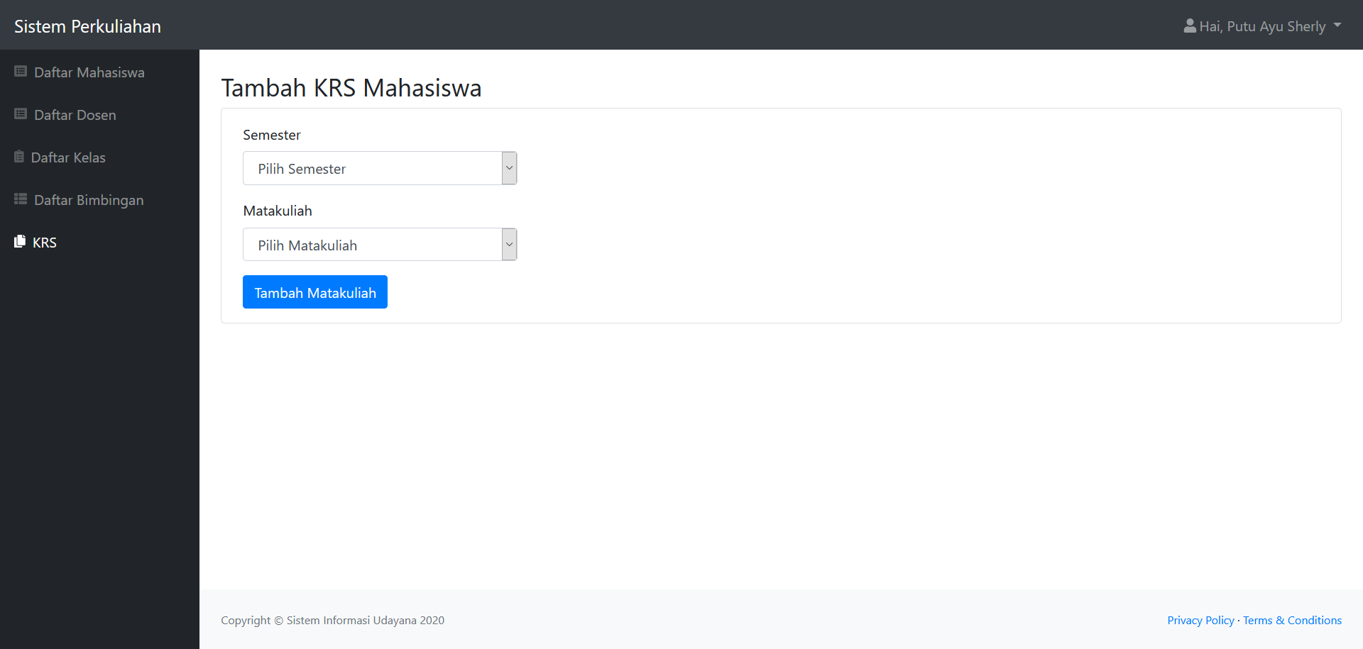
Mengisi KRS Mahasiswa
Mahasiswa dapat mengisi KRS dengan matakuliah yang dipilihnya dengan tombol “Tambah Matakuliah” dan dibedakan setiap semester dengan tombol “Pilih Semester”.
Mahasiswa juga dapat mengedit KRS dengan tombol “edit” atau menghapus matakuliah yang telah dipilih jika terjadi kesalahan dalam memilih matakuliah dengan tombol “hapus”.

Slide 16

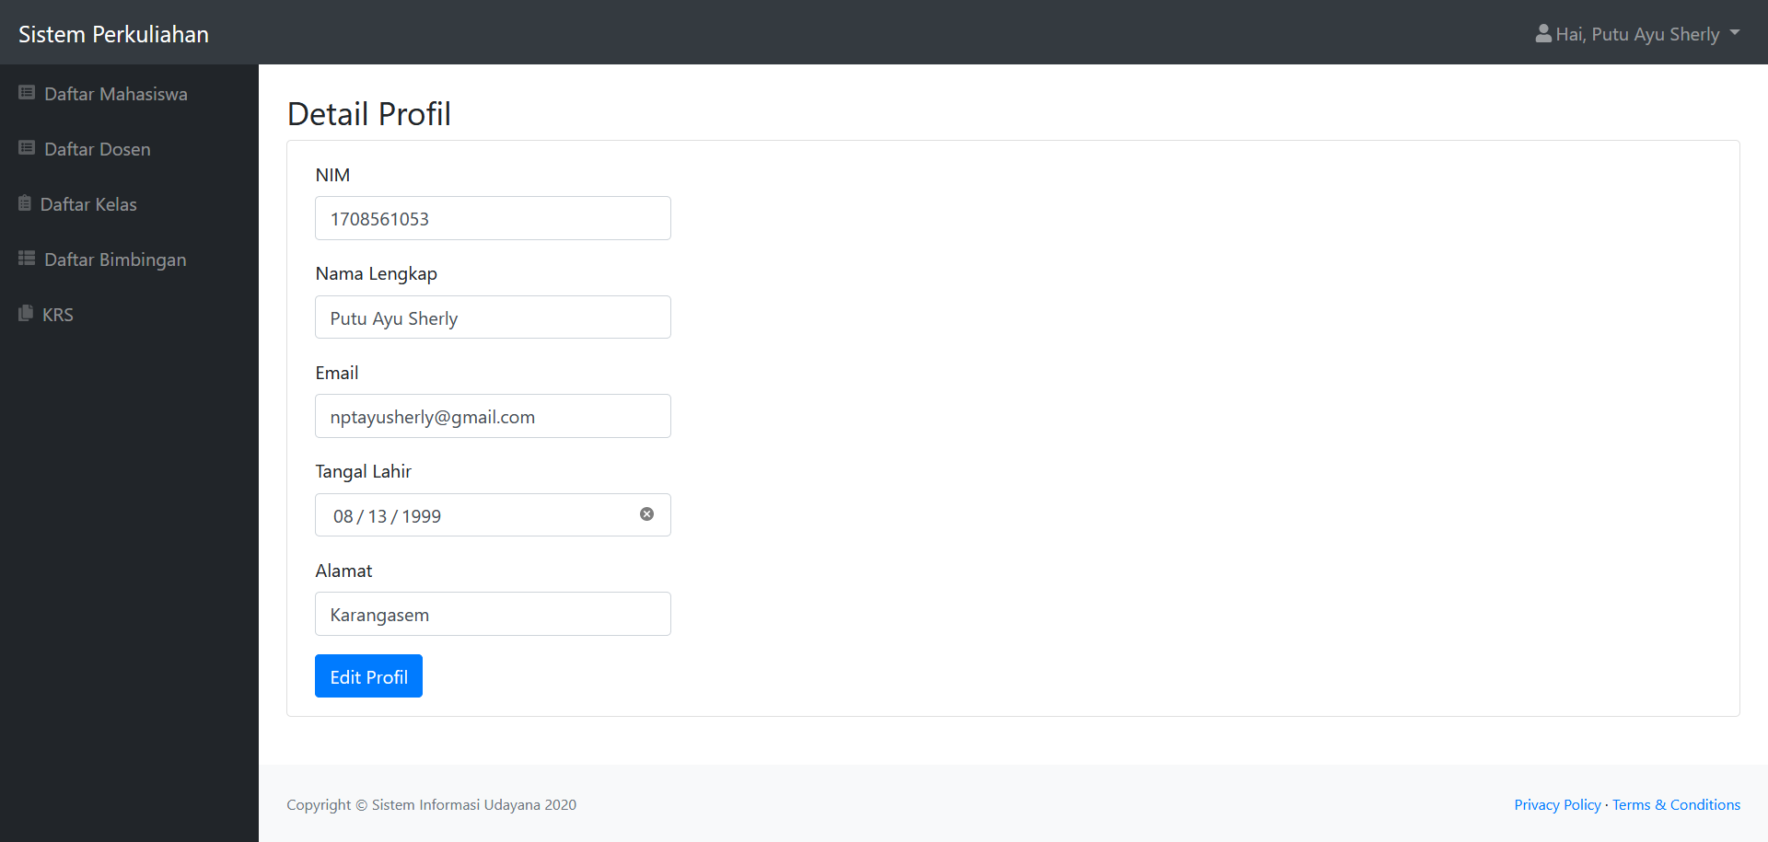
Melihat dan Mengedit Profil
Mahasiswa dapat mengedit dan melihat profil dengan menekan tombol dropdown di pojok kanan lalu ke menu “Lihat Profil”.
Akan muncul halaman Detail Profil jika ingin mengubah profil mahasiswa dapat mengganti data yang sudah tertera dan lalu menekan tombol “Edit Profil”.
Terdapat juga menu “Logout” untuk keluar sistem dan diarahkan ke Landing Page.

Slide 17
02.
Fitur Untuk DOSEN

Slide 18

Mengakses Daftar Mahasiswa
Dosen dapat melihat informasi terkait mahasiswa yaitu NIM, Nama, Email, Alamat, dan Status dari tiap mahasiswa.
Untuk memudahkan menemukan data mahasiswa yang akan dicari, dosen dapat melakukan pencarian melalui kolom search.

Slide 19
Mengakses Daftar dosen
Dosen dapat melihat informasi terkait dosen yang lainnya seperti NIP, NIDN, Nama Dosen, Email, dan Status.

Slide 20
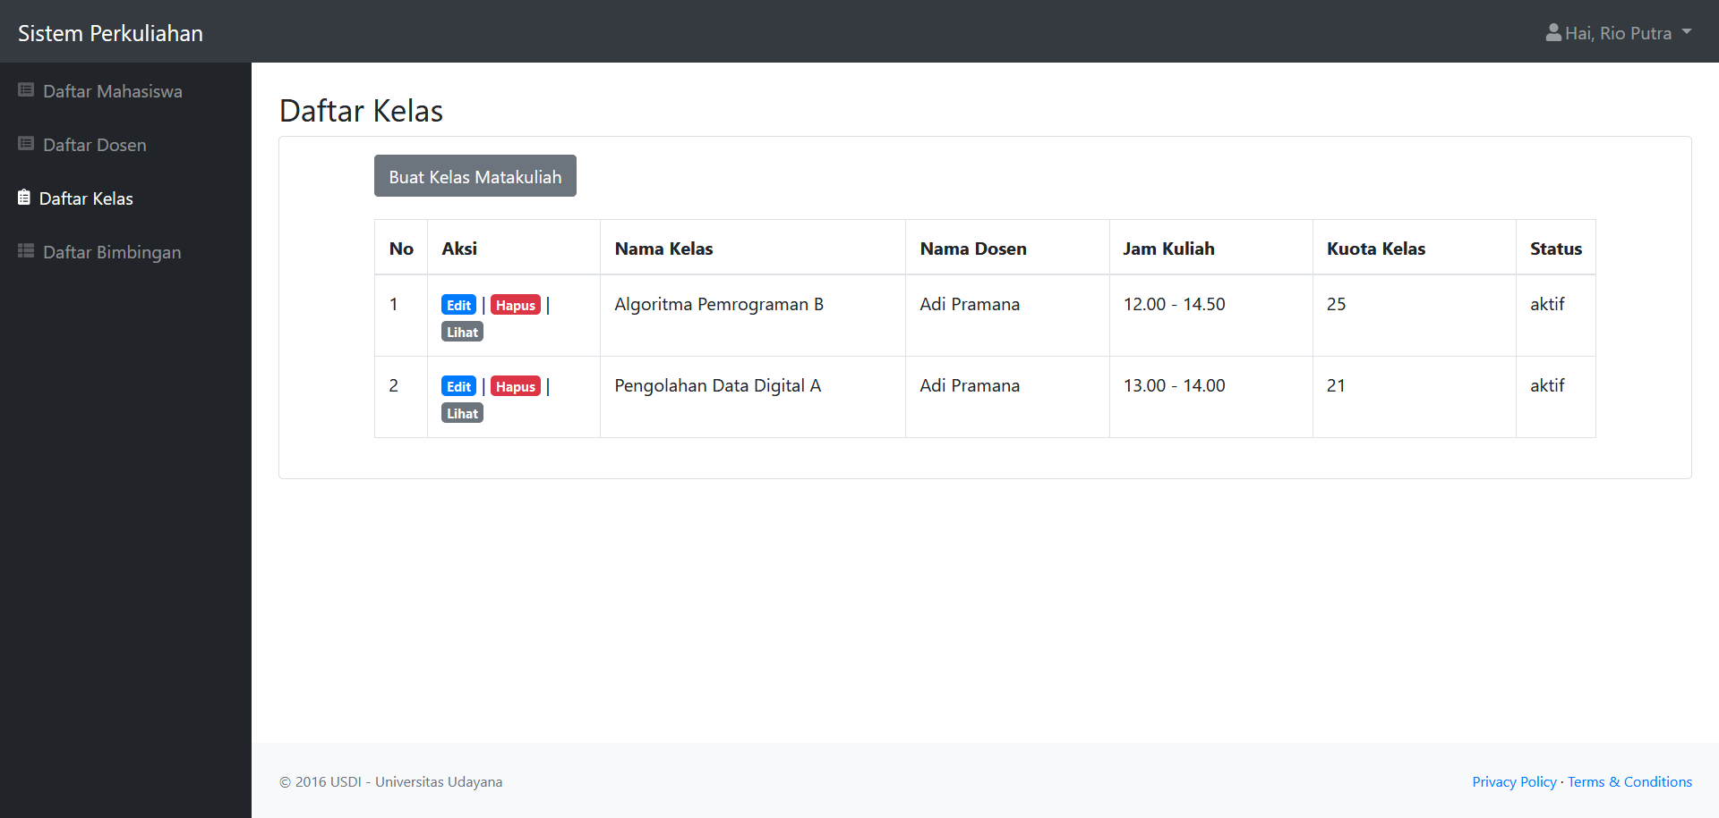
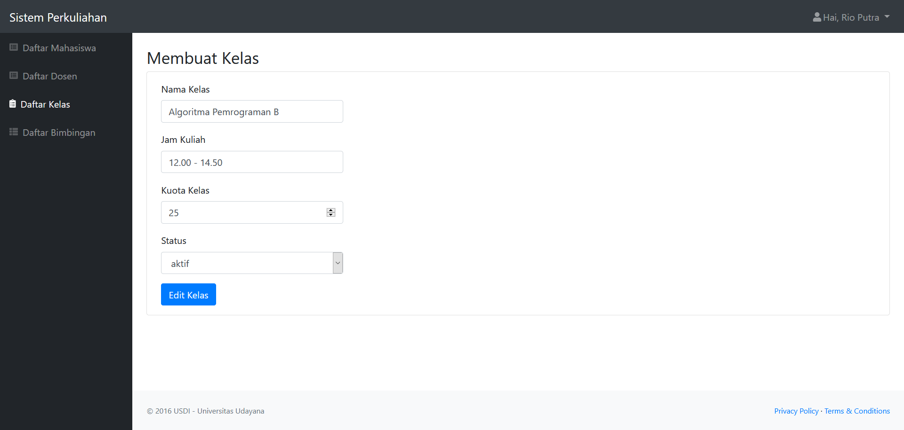
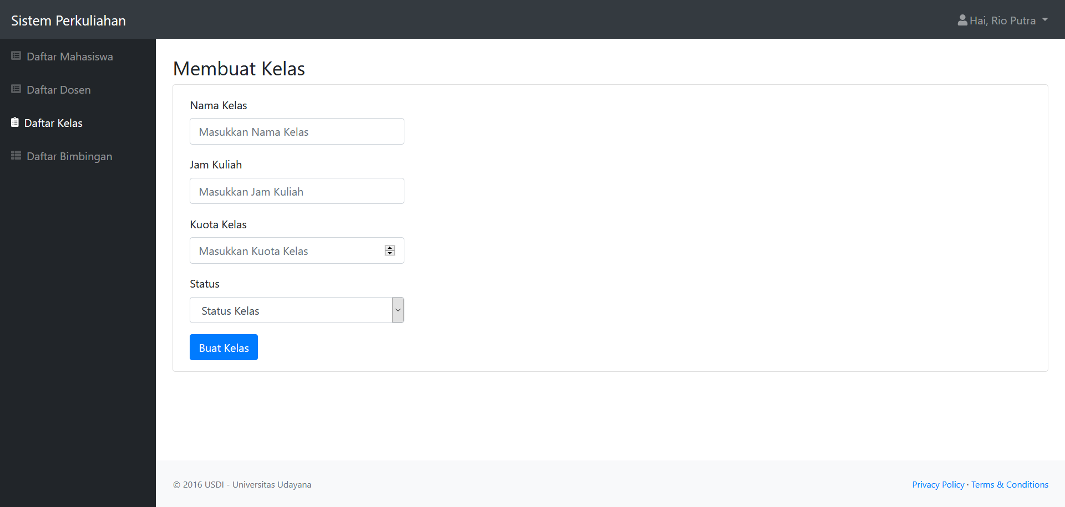
Mengakses Daftar Kelas Matakuliah
Dosen dapat membuat kelas matakuliah yang nantinya dapat diikuti oleh mahasiswa. Untuk membuat kelas dosen menekan tombol “Buat Kelas Matakuliah” dan mengisi form yang tersedia.
Dosen juga dapat merubah/mengedit Kelas dengan tombol ”edit”. Dan dapat menghapus kelas dengan tombol “hapus”. Serta tombol “lihat” untuk melihat mahasiswa yang mengikuti suatu kelas matakuliah.

Slide 21

Mengakses Daftar Bimbingan PA
Dosen dapat melihat bimbingan PA antara tiap dosen dengan mahasiswa. Dimana dalam halaman ini akan menampilkan informasi seperti NIM, Nama Mahasiswa dan Nama Pembimbing.

Slide 22

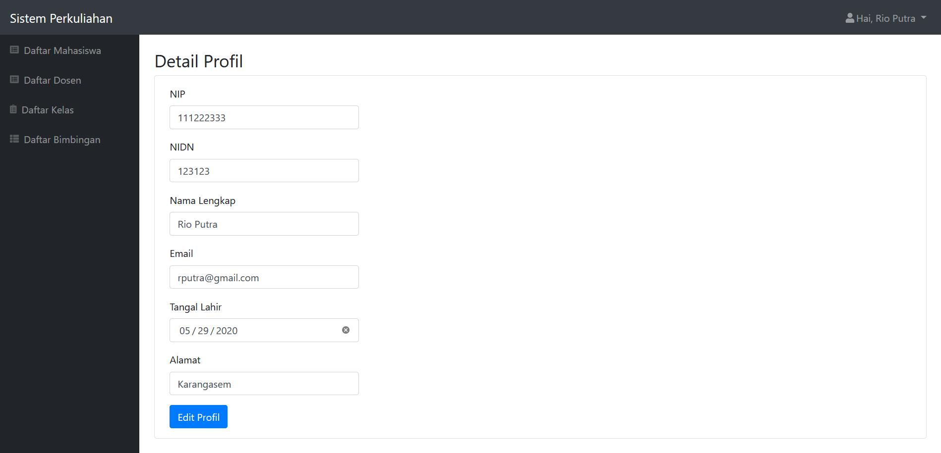
Melihat dan Mengedit Profil
Dosen dapat mengedit dan melihat profil/data dirinya dengan cara menekan tombol dropdown di pojok kanan lalu ke menu “Lihat profil”.
Akan muncul halaman Detail Profil jika ingin mengubah/mengedit profil dosen dapat mengganti data yang sudah tertera dan lalu menekan tombol “Edit Profil”.
Terdapat juga menu “Logout” untuk keluar sistem dan diarahkan ke Landing Page.

Slide 23
03.
Fitur Untuk ADMIN

Slide 24
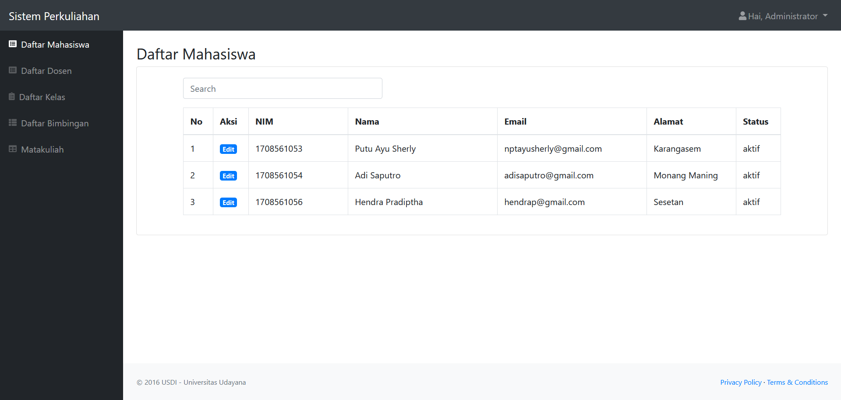
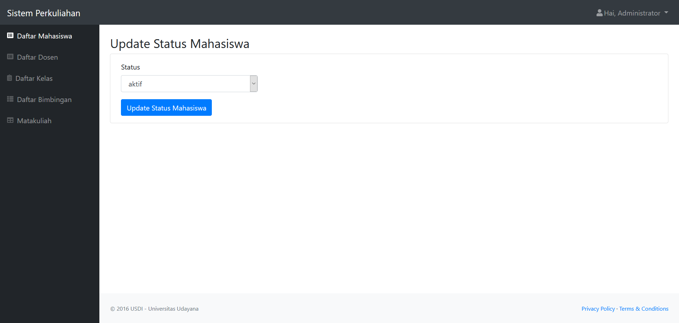
Mengakses Daftar Mahasiswa
Admin dapat melihat daftar mahasiswa dengan informasi yang disajikan.
Admin juga dapat mengedit status mahasiswa untuk mecabut hak akses dari mahasiswa.

Slide 25
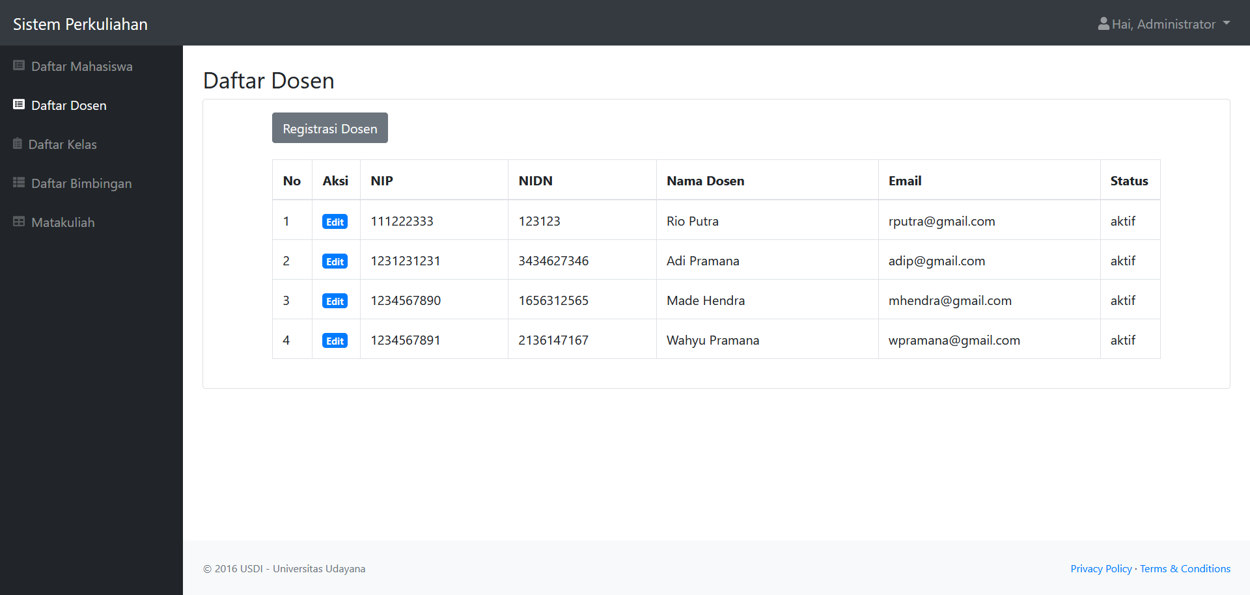
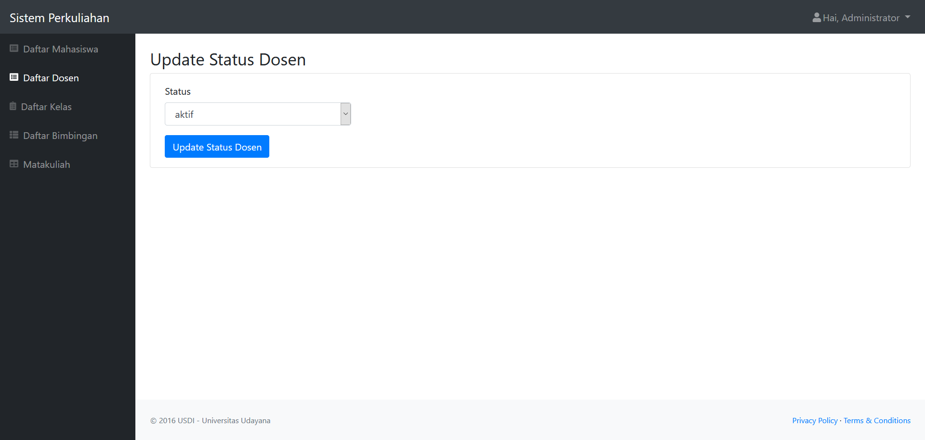
Mengakses Daftar Dosen
Admin dapat melihat daftar dosen dengan informasi yang disajikan, serta dapat mendaftarkan dosen.
Admin juga dapat mengedit status dosen untuk mecabut hak akses dari dosen.

Slide 26

Mengakses Daftar Kelas Matakuliah
Admin dapat melihat daftar kelas yang tersedia yang telah dibuat oleh dosen untuk dapat diikuti oleh mahasiswa.

Slide 27
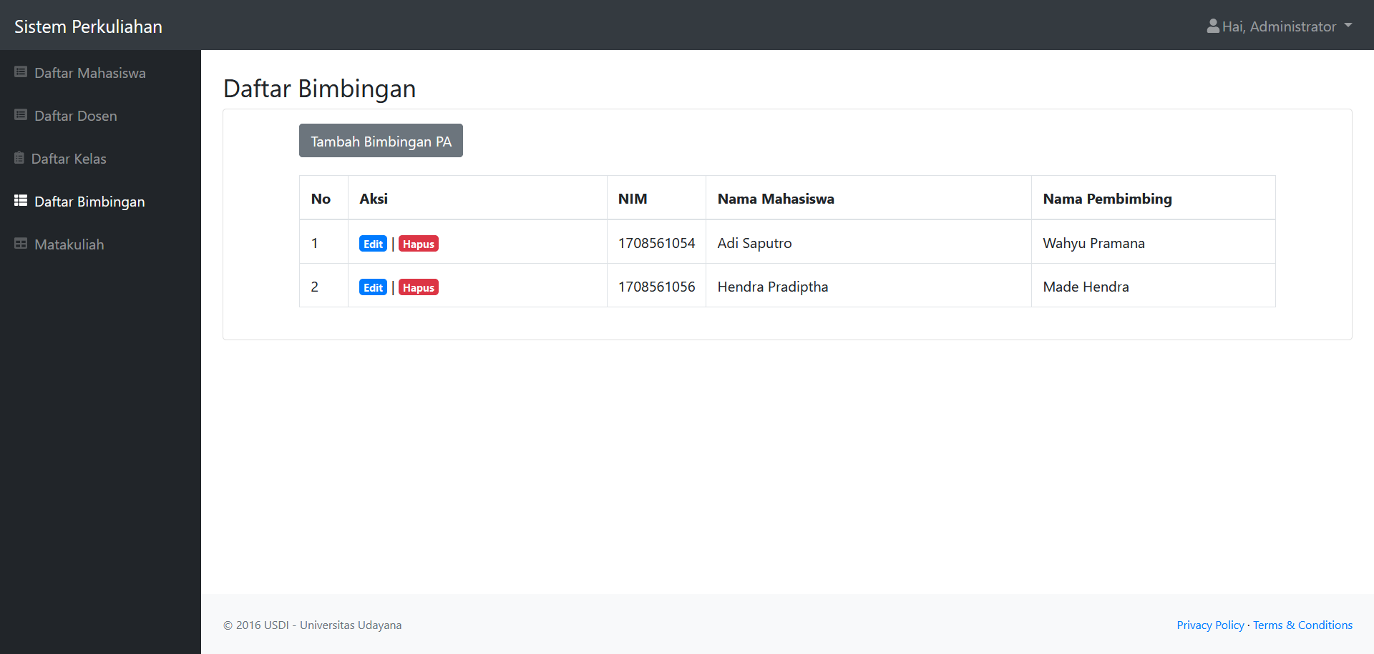


Mengakses Daftar Bimbingan PA
Admin dapat melihat informasi terkait nimbingan PA yang ada, mengedit bimbingan PA yang ada jika ada kesalahan pada tombol “edit”.
Serta menambahkan bimbingan PA dengan menekan tombol “Tambah Bimbingan PA” dan memilih nama mahasiswa dan pembimbing yang sudah disediakan.

Slide 28
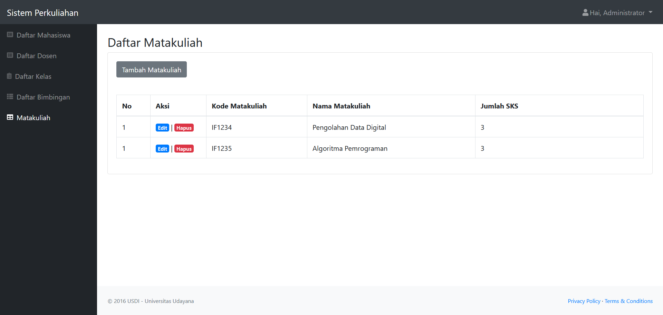
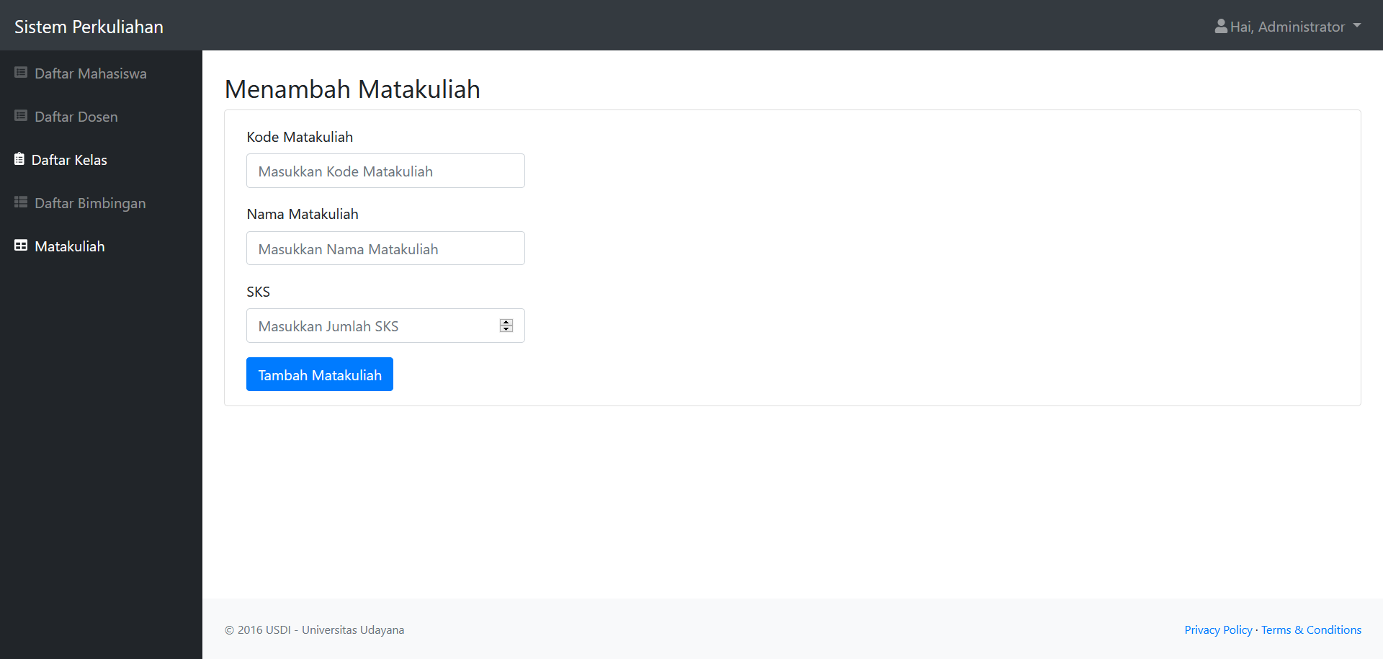
Menambah DAN Mengedit Matakuliah
Admin dapat menambahkan nama matakuliah jika ada matakuliah baru dengan menekan tombol “Tambah Matakuliah”.
Admin juga dapat mengedit matakuliah yang sudah tersedia seperti mengubah nama matakuliah atau kode matakuliah jika terjadi kesalahan pada tombol “edit”.

Slide 29
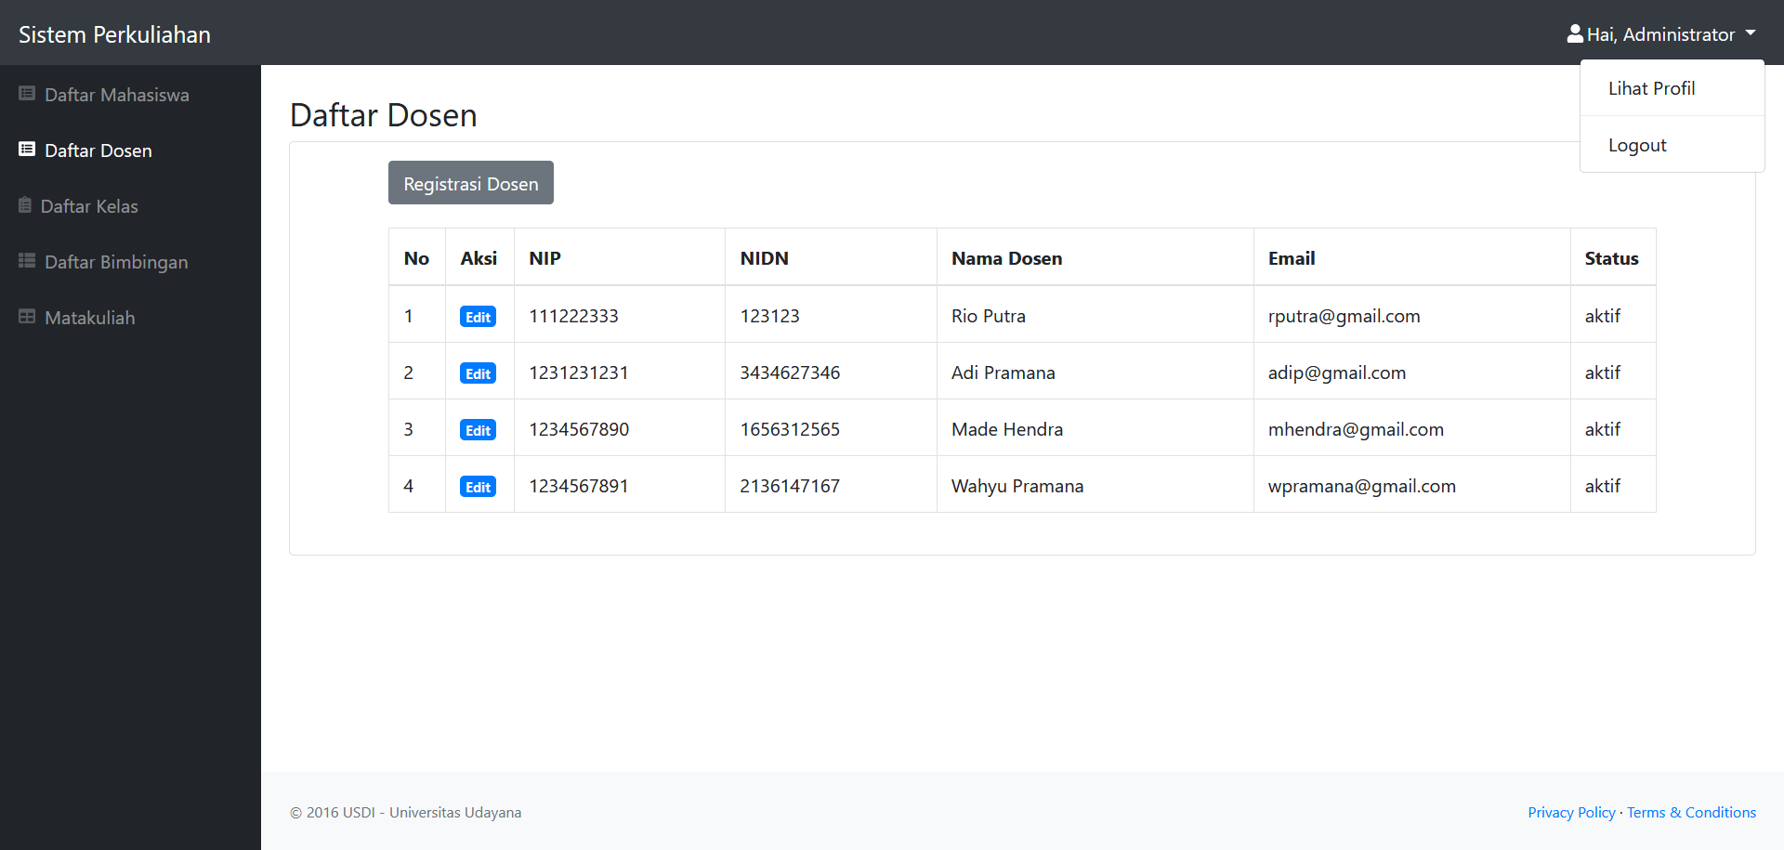
Melihat dan Mengedit Profil
Admin dapat mengedit dan melihat profil/data dirinya dengan cara menekan tombol dropdown di pojok kanan lalu ke menu “lihat profil”.
Akan muncul halaman Detail Profil jika ingin mengubah profil admin dapat mengganti data yang sudah tertera dan lalu menekan tombol “Edit Profil”.
Terdapat juga menu “logout” untuk keluar sistem dan diarahkan ke Landing Page.

Slide 30

Terima kasih!

